Slide 1
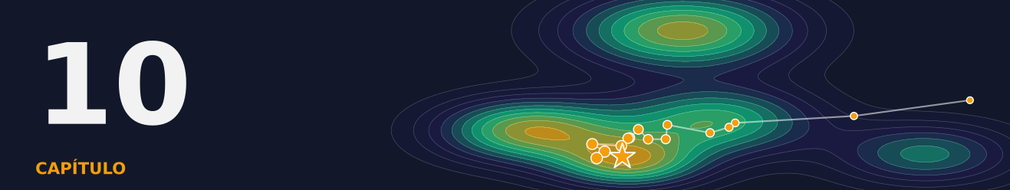
CAPÍTULO 10
Parte III — Automação do Pipeline
Ferramentas de AutoML na prática
Conhecer as cozinhas profissionais e compará-las com rigor
AutoML: Teoria e Prática · Araken de Medeiros Santos
Notes:
Visita à feira de ferramentas. Mais importante que escolher um campeão é aprender a usar bem e comparar com cuidado.

Slide 2
O que você vai aprender
Reconhecer as principais ferramentas e suas ideias
Usar o FLAML com orçamento de tempo
1
2
Ler o resultado de uma busca automática
Montar um pequeno experimento comparativo
3
4
Aplicar postos e o teste de Friedman
Escolher uma ferramenta pelo problema e pelos recursos
5
6
Notes:
Seis objetivos.

Slide 3
Roteiro da aula
10.1
Feira de ferramentas
10.2–10.3
FLAML na prática e orçamento de tempo
10.4
Código de uso das outras (sem execução)
10.5–10.6
Comparação justa, postos e Friedman
10.7–10.9
Literatura, escolha e boas práticas
Notes:
Mapa.

Slide 4

Das receitas às cozinhas profissionais
ANALOGIA
Você já sabe cortar, refogar e temperar (capítulos anteriores). Agora visita as cozinhas que servem o prato inteiro.
Em termos técnicos: Ferramentas prontas empacotam espaço de busca, estratégia e avaliação em uma interface simples.
Notes:
Cada cozinha tem estilo, especialidade e preço (tempo e computação).

Slide 5
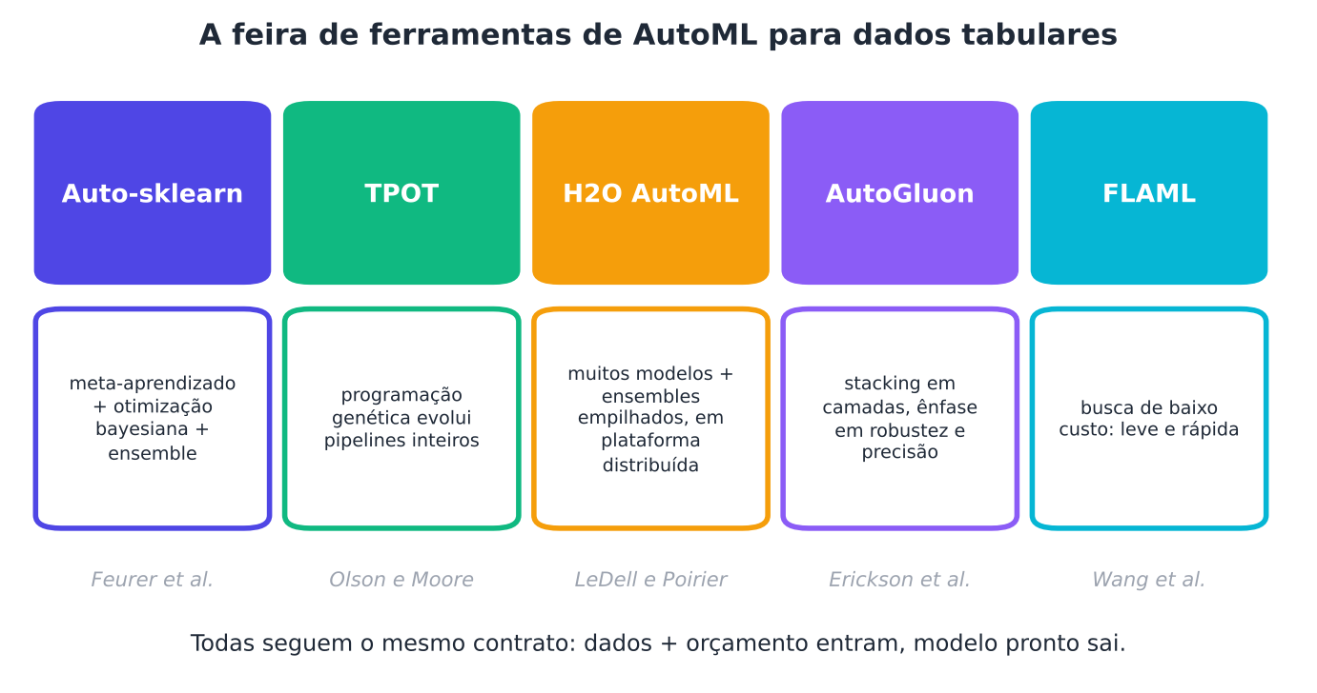
A feira de ferramentas
Cinco ferramentas, cinco receitas principais
Notes:
Auto-sklearn (meta-aprendizado, bayesiana e ensemble); TPOT (programação genética); H2O AutoML e AutoGluon (muitos modelos e ensembles empilhados); FLAML (busca de baixo custo).

Slide 6
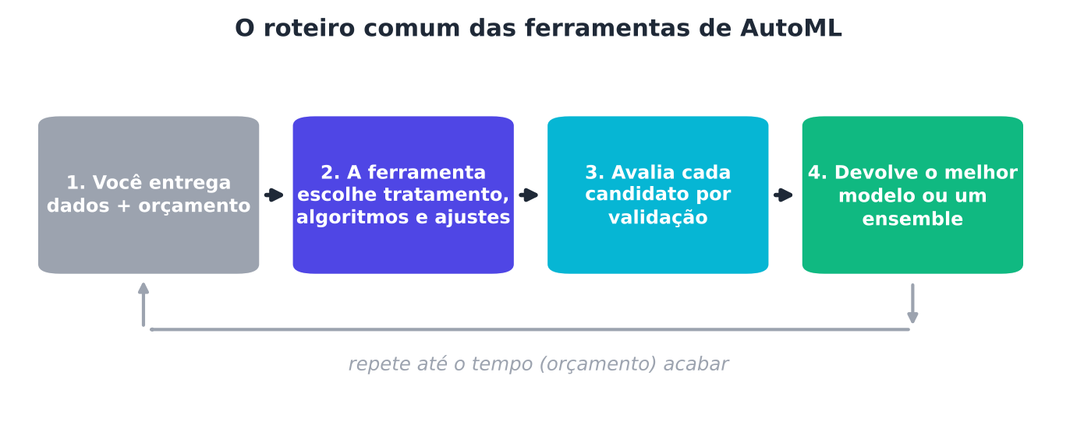
O contrato comum
Dados + orçamento entram; modelo pronto sai
Notes:
A ferramenta escolhe tratamento, algoritmos e ajustes; avalia por validação; devolve o melhor modelo ou um ensemble.

Slide 7

O garimpeiro prudente
ANALOGIA
Começa com peneiradas rápidas em vários pontos do rio e só cava fundo onde viu brilho.
Em termos técnicos: FLAML: testa configurações baratas primeiro (modelos pequenos) e só aumenta o esforço onde vale a pena.
Notes:
Wang et al. (2021).

Slide 8
FLAML em cinco linhas
from flaml import AutoML
automl = AutoML()
automl.fit(Xtr, ytr, task="classification",
time_budget=10, metric="accuracy",
eval_method="cv", n_splits=3, seed=0)
print(automl.best_estimator)
print(automl.best_loss)
Observe
time_budget: tempo máximo, em segundos
metric: o que otimizar
estimator_list: algoritmos permitidos
seed: fixa a parte aleatória, mas não o relógio
Notes:
Dados: Breast Cancer (UCI), 25% de teste.

Slide 9
O que o FLAML devolveu
SAÍDA REAL (executada na elaboração do livro)
Vencedor: extra_tree
Modelo pronto: ExtraTreesClassifier
Melhor erro por algoritmo (validação cruzada):
extra_tree erro = 0.0399
lgbm erro = 0.0469
rf erro = 0.0493
lrl1 erro = 0.0986
Isto é o CASH do Capítulo 1 funcionando por baixo dos panos
Notes:
Atributos úteis: best_estimator, best_config, best_loss, config_history (melhorias registradas).

Slide 10
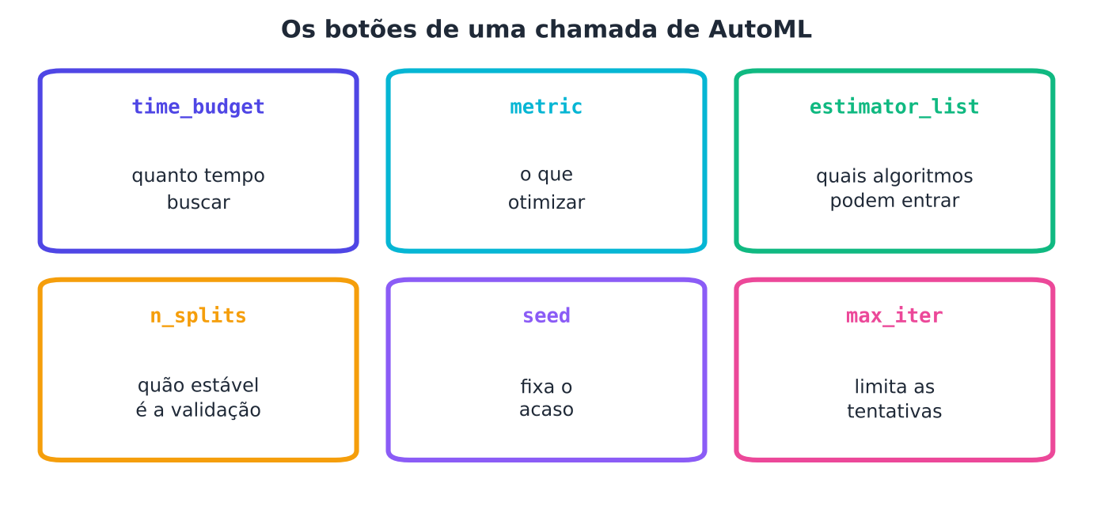
Os botões de uma chamada
Quase toda ferramenta tem os mesmos botões
Notes:
time_budget, metric, estimator_list, n_splits, seed, max_iter.

Slide 11

Tempo e reprodutibilidade
Orçamento em tempo: o relógio varia por máquina
Fixar a semente não basta
Para reproduzir: limite o número de tentativas (max_iter)
Registre as versões das bibliotecas
Tempo de relógio não é reprodutível
Notes:
Atenção importante para pesquisa e auditoria.

Slide 12
Mais tempo, melhor modelo?
SAÍDA REAL (executada na elaboração do livro)
orçamento 2 s : acurácia no teste = 0.956
orçamento 5 s : acurácia no teste = 0.937
orçamento 10 s : acurácia no teste = 0.970
orçamento 20 s : acurácia no teste = 0.970
Melhora no começo e estabiliza; o 'buraco' de 5 s é azar da busca
Notes:
Digits, duas divisões. Duas divisões mostram tendência, não lei.

Slide 13
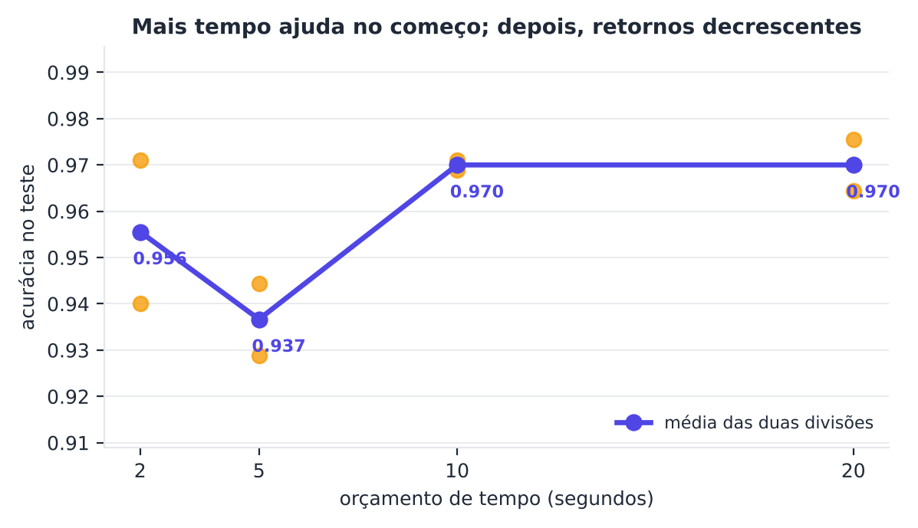
Retornos decrescentes, de novo
Mais tempo ajuda no começo; depois, pouco
Notes:
Pontos laranja: as duas divisões.

Slide 14
Auto-sklearn, TPOT, H2O e AutoGluon
Código sem execução
O que têm em comum
Não instalamos essas bibliotecas
Trechos seguem a documentação
Sem resultados reportados
Confira a versão antes de usar
Dados + orçamento
Tabela de modelos (leaderboard)
Um preditor pronto
TPOT exporta o código do pipeline
Aprender uma ferramenta ajuda a aprender as outras
Notes:
Honestidade: os trechos das quatro bibliotecas não foram executados na elaboração do livro.

Slide 15
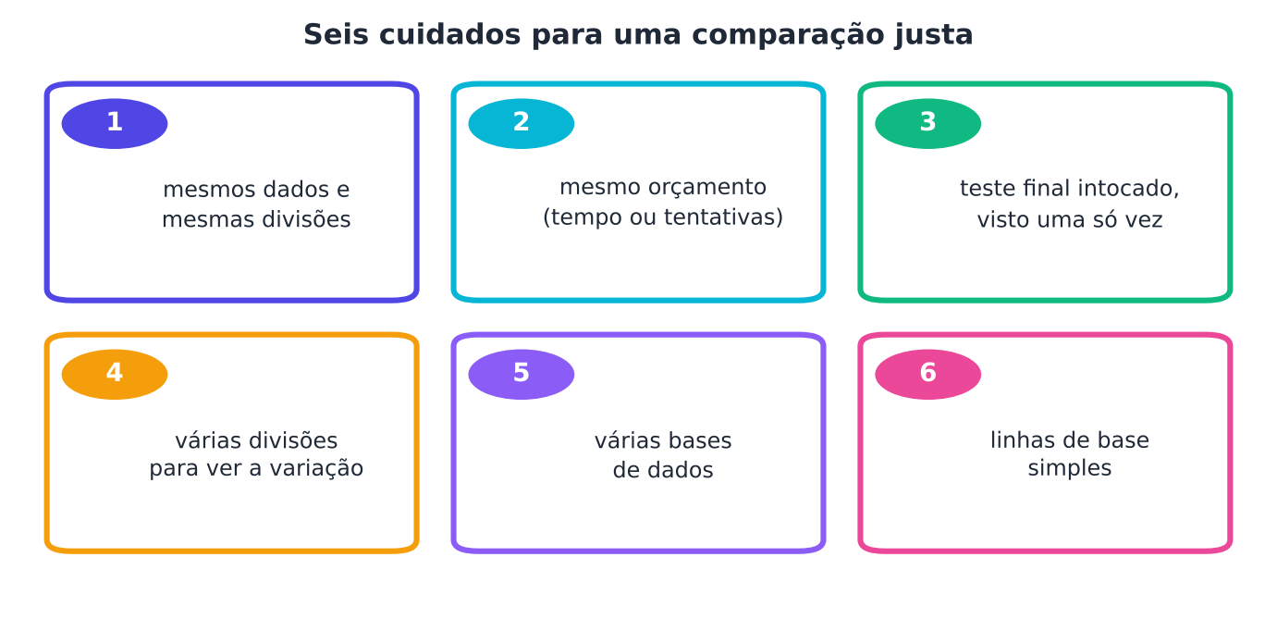
Seis cuidados para uma comparação justa
Sem isso, qualquer vencedor é fantasia
Notes:
Mesmos dados e divisões; mesmo orçamento; teste final intocado; várias divisões; várias bases; linhas de base.

Slide 16
Duelo em miniatura: 4 métodos × 4 bases
SAÍDA REAL (executada na elaboração do livro)
base Floresta Boosting Aleat. FLAML(10 s)
Wine 0.993 1.000 0.993 1.000
Cancer 0.951 0.949 0.958 0.953
Digits 0.978 0.971 0.964 0.965
Ruidosa 0.880 0.872 0.862 0.879
Em nenhuma base o FLAML foi claramente superior à linha de base
Notes:
Acurácia média em 3 divisões. Honestidade: a busca aleatória com 10 sorteios até piorou o boosting padrão em 3 de 4 bases. No Digits, o FLAML escolheu sgd e lrl1 em duas divisões.

Slide 17
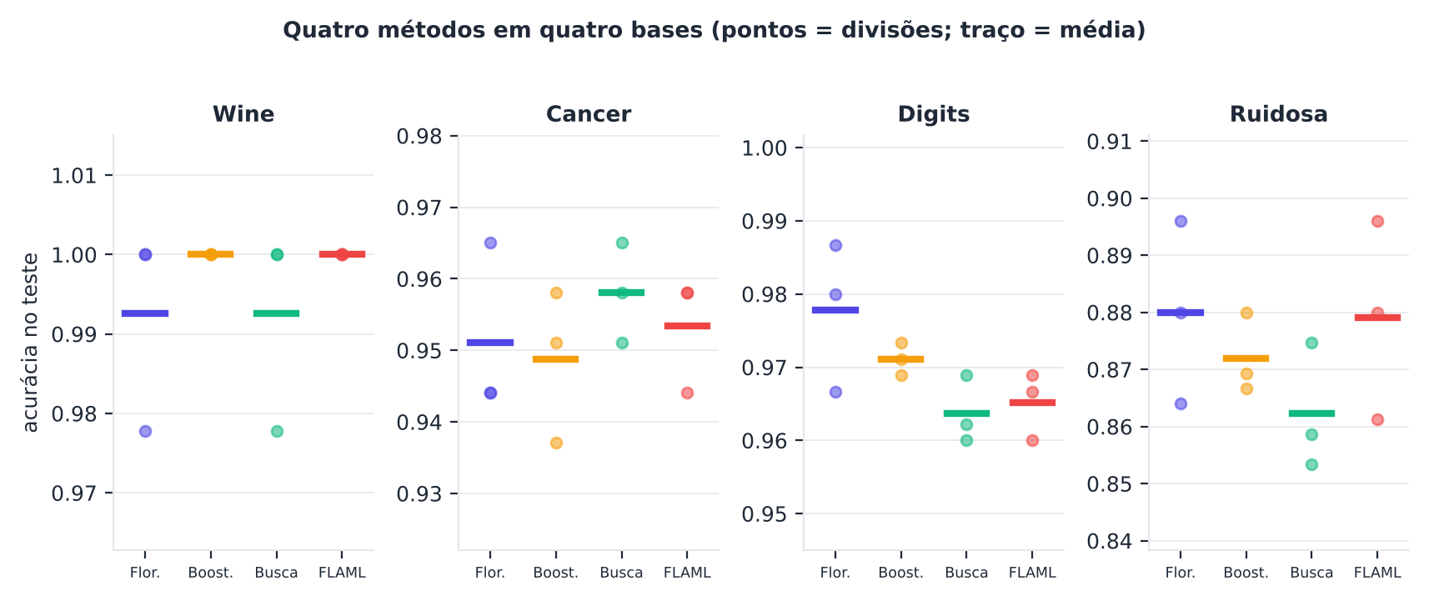
Cada ponto é uma divisão
A dispersão entre divisões é do tamanho das diferenças
Notes:
Na Wine, 1 exemplo vale mais de 2 pontos percentuais (45 exemplos de teste).

Slide 18

O campeonato de pontos corridos
ANALOGIA
O título vai para quem teve a melhor posição média nas rodadas, não para quem fez o gol mais bonito.
Em termos técnicos: Postos: em cada base, ordene os métodos (1 = melhor) e calcule o posto médio. O teste de Friedman testa se todos são equivalentes.
Notes:
Demšar (2006).

Slide 19
Postos médios e Friedman
2,12
2,12
2,62
3,12
Floresta padrão
FLAML (10 s)
Boosting padrão
Busca aleatória
Friedman: valor-p = 0,629 — nada a rejeitar com apenas 4 bases
Notes:
Com poucas bases, o teste tem pouco poder. Três divisões de uma base não são três bases. Pesquisas sérias usam dezenas de bases (AMLB, Gijsbers et al., 2024).

Slide 20
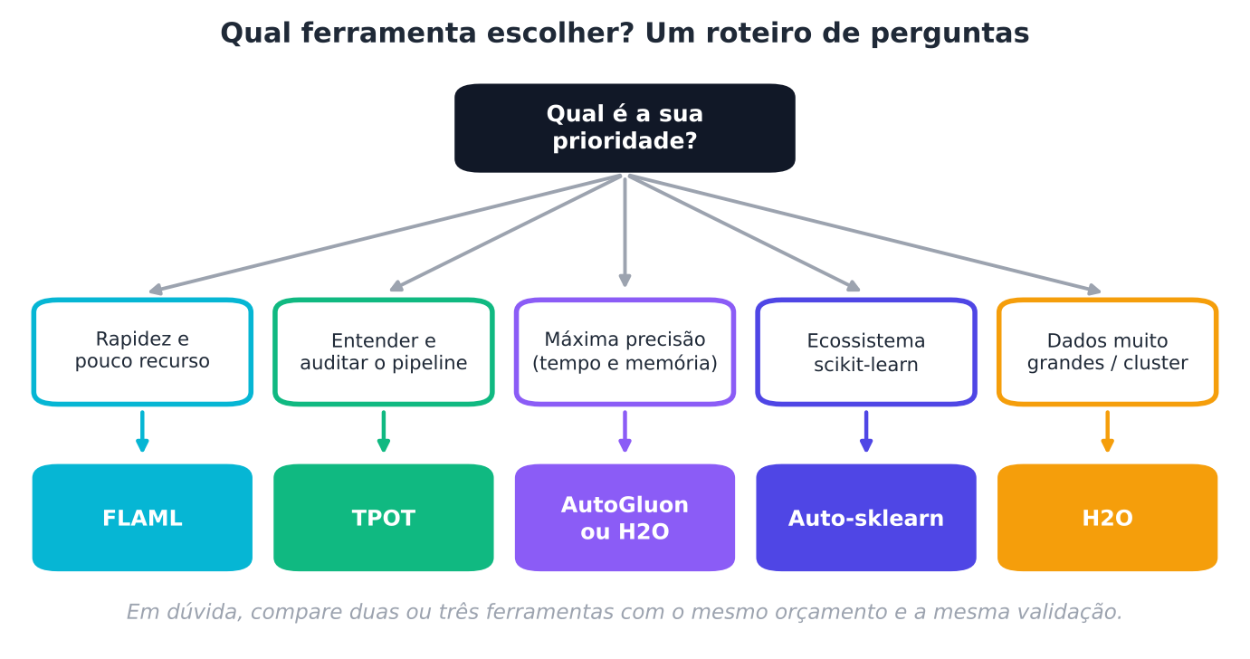
Qual ferramenta escolher?
Em dúvida, compare duas ou três com o mesmo orçamento
Notes:
FLAML: rapidez e pouco recurso. TPOT: auditar o pipeline. AutoGluon/H2O: máxima precisão. Auto-sklearn: ecossistema scikit-learn. H2O: dados muito grandes.

Slide 21

O que a literatura ensina
Não existe vencedor universal
O orçamento pesa
Ensembles ajudam, com custo na produção
Árvores com boosting dominam tabelas
TabPFN: modelos pré-treinados mudam o cenário
Compare no seu problema, não no anúncio
Notes:
Gijsbers et al., 2024; Zöller e Huber, 2021; Grinsztajn et al., 2022; Hollmann et al., 2025.

Slide 22
Quiz-relâmpago
Por que três divisões de uma mesma base NÃO equivalem a três bases no Friedman?
São recortes dos mesmos dados
Porque são três algoritmos
A
B
Porque o teste exige 3 GPUs
Porque o valor-p muda
C
D
Notes:
RESPOSTA: A. Elas estabilizam a nota da base, mas não ampliam o número de 'rodadas' independentes. (Dê 30 segundos para a turma pensar antes de revelar.)

Slide 23
Quiz-relâmpago
Como obter resultados mais reprodutíveis em ferramentas com orçamento de tempo?
Aumentar o tempo
Limitar o número de tentativas e registrar as versões
A
B
Trocar a semente a cada execução
Usar menos dados
C
D
Notes:
RESPOSTA: B. O relógio varia por máquina; o número de tentativas é controlável. (Dê 30 segundos para a turma pensar antes de revelar.)

Slide 24

Para levar na mochila
Auto-sklearn, TPOT, H2O, AutoGluon e FLAML: cada um com sua receita
Contrato comum: dados + orçamento → modelo e leaderboard
Orçamento de tempo atrapalha a reprodutibilidade
Comparação justa: seis cuidados
Postos e Friedman: poucas bases, pouco poder
Sem vencedor universal
Notes:
Repasse.

Slide 25
Mão na massa
Primeiro contato com o FLAML Wine, lgbm e rf
EX 1
Tempo ou tentativas? Qual é mais reprodutível?
EX 2
O AutoML bate a linha de base? 5 divisões na base ruidosa
EX 3
Postos e Friedman à mão 5 bases e 3 métodos
EX 4
Duelo de AutoML em miniatura Com todos os cuidados
PROJETO
Notes:
Soluções nos Apêndices D e E.

Slide 26

Ferramentas são ótimas; comparação rigorosa é melhor ainda
A seguir: Capítulo 11: busca de arquitetura neural (NAS)
Notes:
Início da Parte IV.

